Slide 1


ROTA FSW
Futterschnellwechsel

Slide 2













Produktübersicht
Greifsysteme
Spanntechnik
Spannbacken
Stationäre
Spannsysteme
Drehfutter
Werkzeughalter
Systeme
Hydro-
Dehnspanntechnik
Handspannfutter
Kraftspannfutter mit Backenschnell-wechselsystem
Kraftspann-futter mit
Durchgangs-bohrung
Kraftspann-futter ohne
Durchgangs-bohrung
Pneumatische
Vorderend-futter
Lünetten
Schnellwechsel-systeme
Kunden-spezifische Lösungen

Slide 3
Ausgangssituation
Varianten
Globaler
Wettbewerb
Zeit
Zeit
Nachfrage
Zeit
Flexibilität und Rüstzeitoptimierung
heute
zukünftig

Slide 4
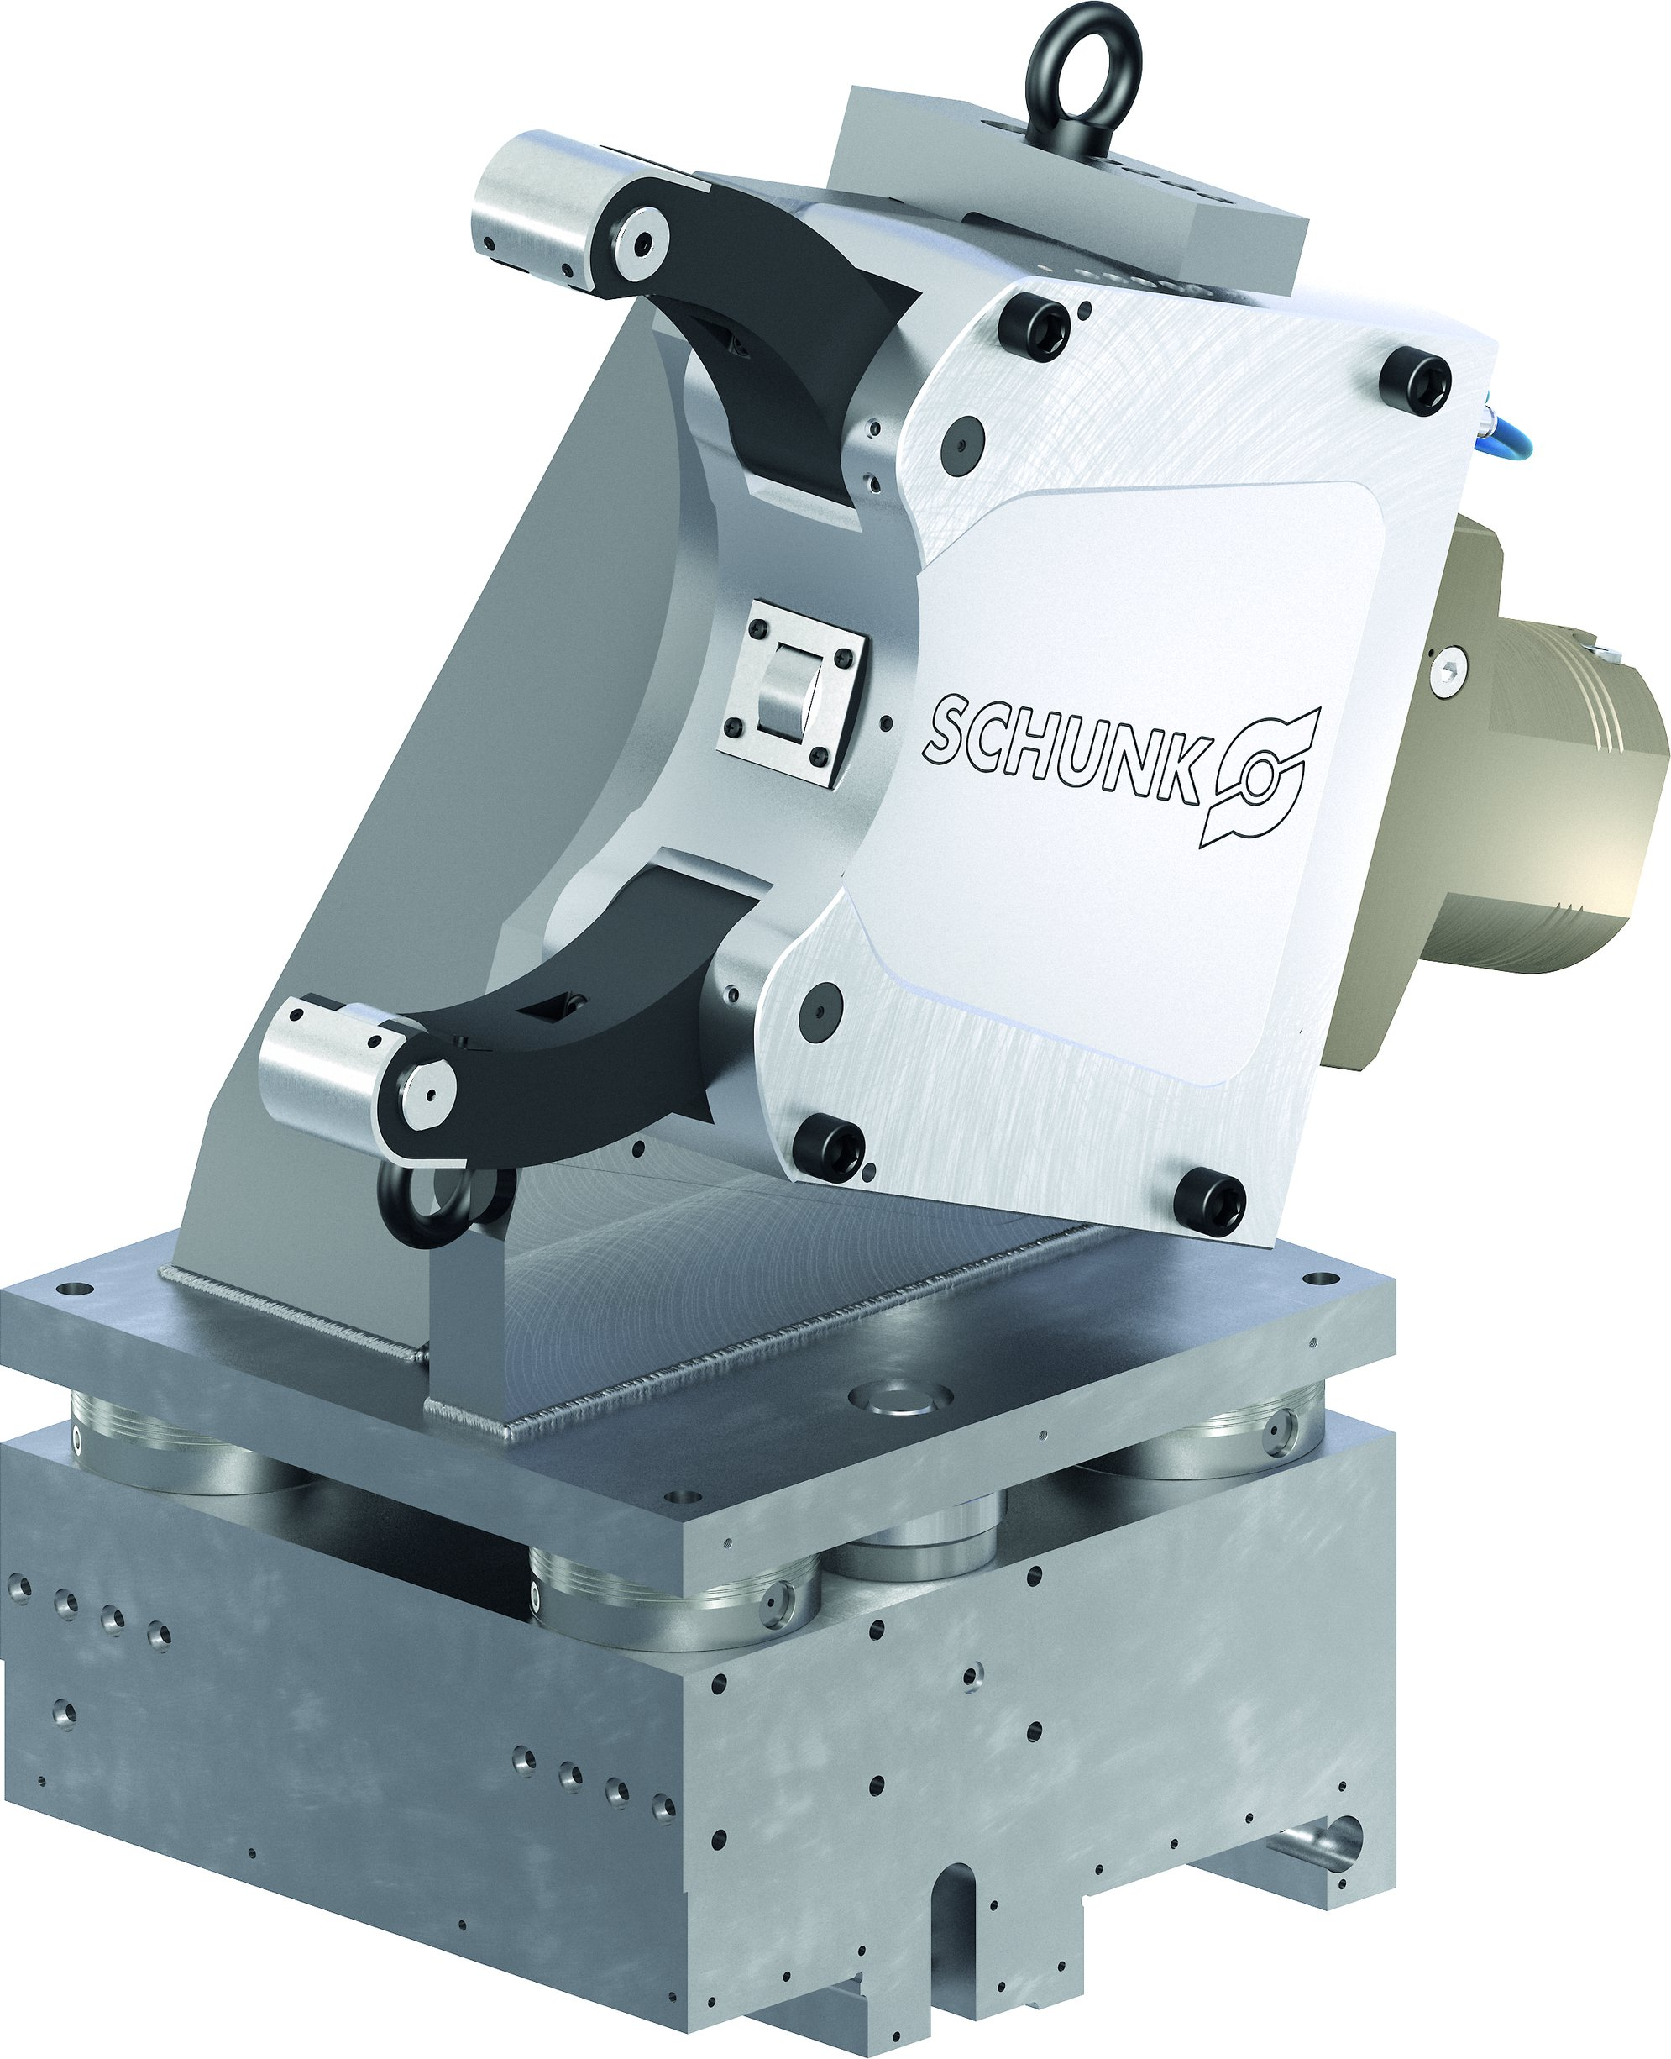
Übersicht Schnellwechselsysteme
ROTA FSW
ZENTRICO LSW

Slide 5
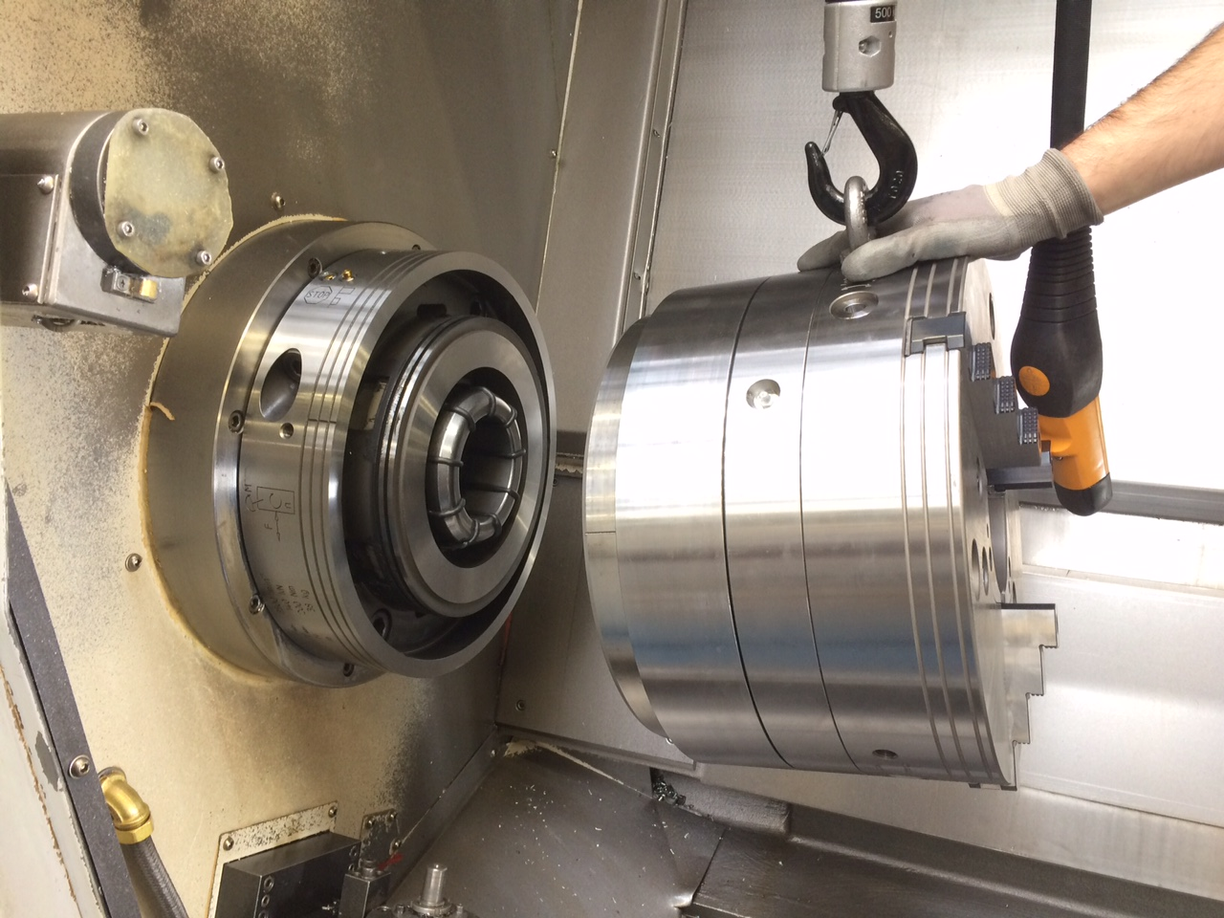
ROTA FSW
Anwendungsbeispiel
Spannmittel:
ROTA THW 500 in Verbindung mit FSW System auf Doosan Puma 500.
Merkmale/Anwendung:
Schneller, präziser Backenwechsel. Höchste Flexibilität durch das Schnellwechselsystem FSW. Futterwechsel durch Betätigung einer Schraube.

Slide 6
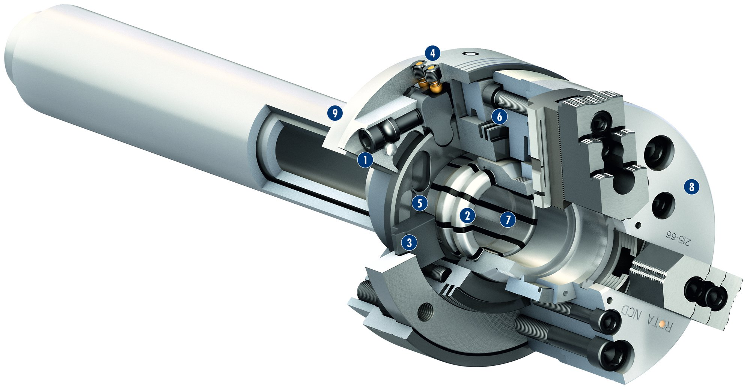
ROTA FSW
1
Betätigung über Sechskant-Anschluss
Flexibler Adapter
Große Flächen
Anzeigestift
Patentiertes Antriebskonzept
Hochgenaue Flexkegelzentrierung
Schmutzunempfindliches Design
Drehfutter
Maschinenspindel
4
2
3
9
6
4
1
5
5
8
2
7
6
3
7
8
9

Slide 7
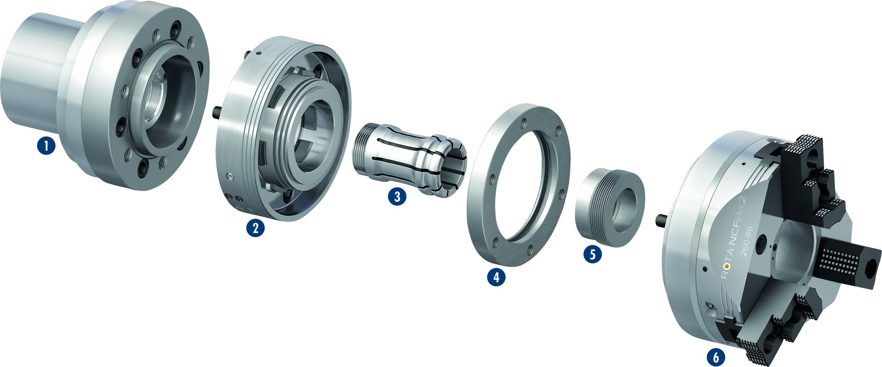
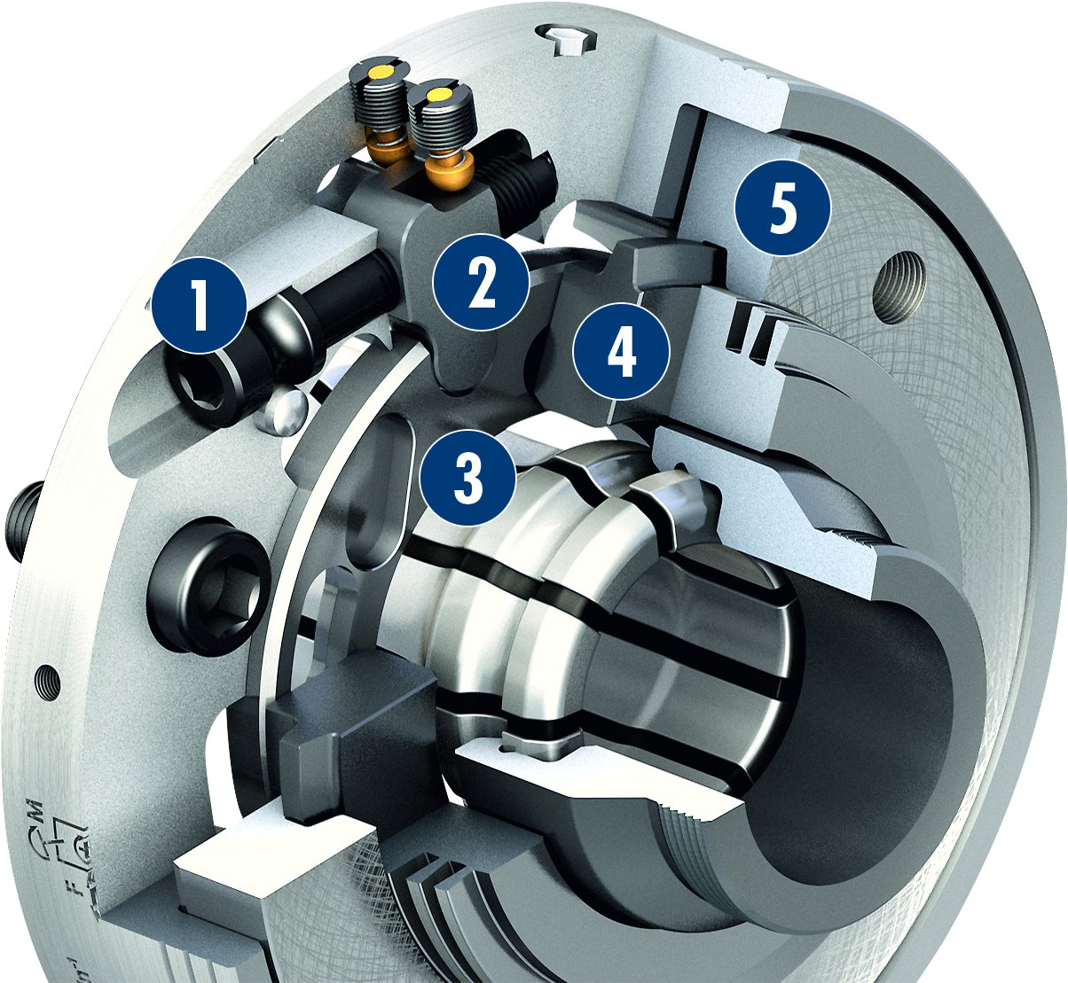
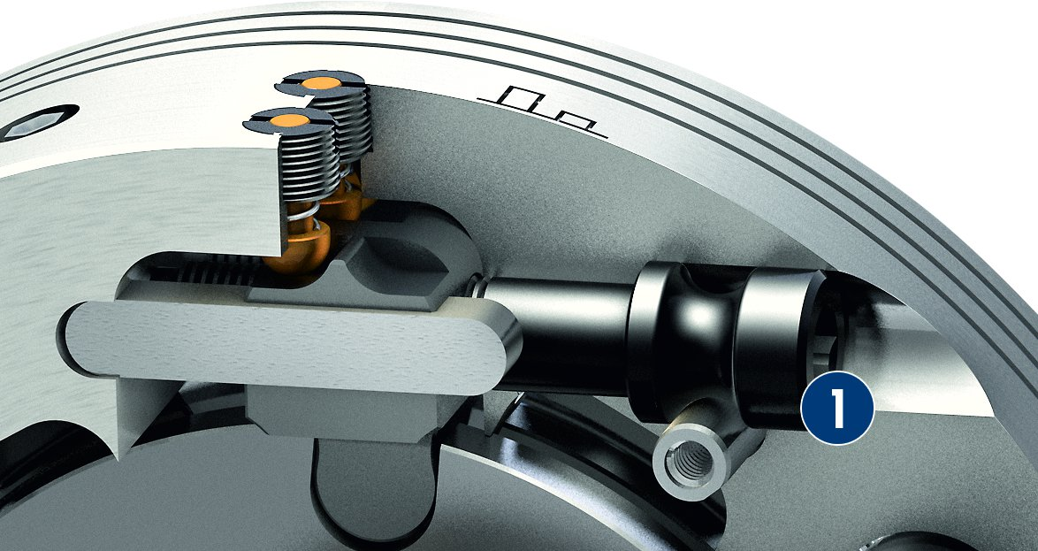
ROTA FSW
Explosionsdarstellung des Futterschnellwechselsystems
1
Spindel
Futterschnellwechsel
Flexadapter
Haltering
Zugrohradapter
Drehfutter
1
2
3
3
2
4
4
5
5
6
6
Betätigung zum Wechseln und Spannen mit nur einer Schraube
Patentiertes Antriebskonzept
1
Schraube
Hebel
Treibring
Spannschieber
Haltering
2
5
1
Betätigungsschraube
1
4
2
3
3
1
4
5

Slide 8
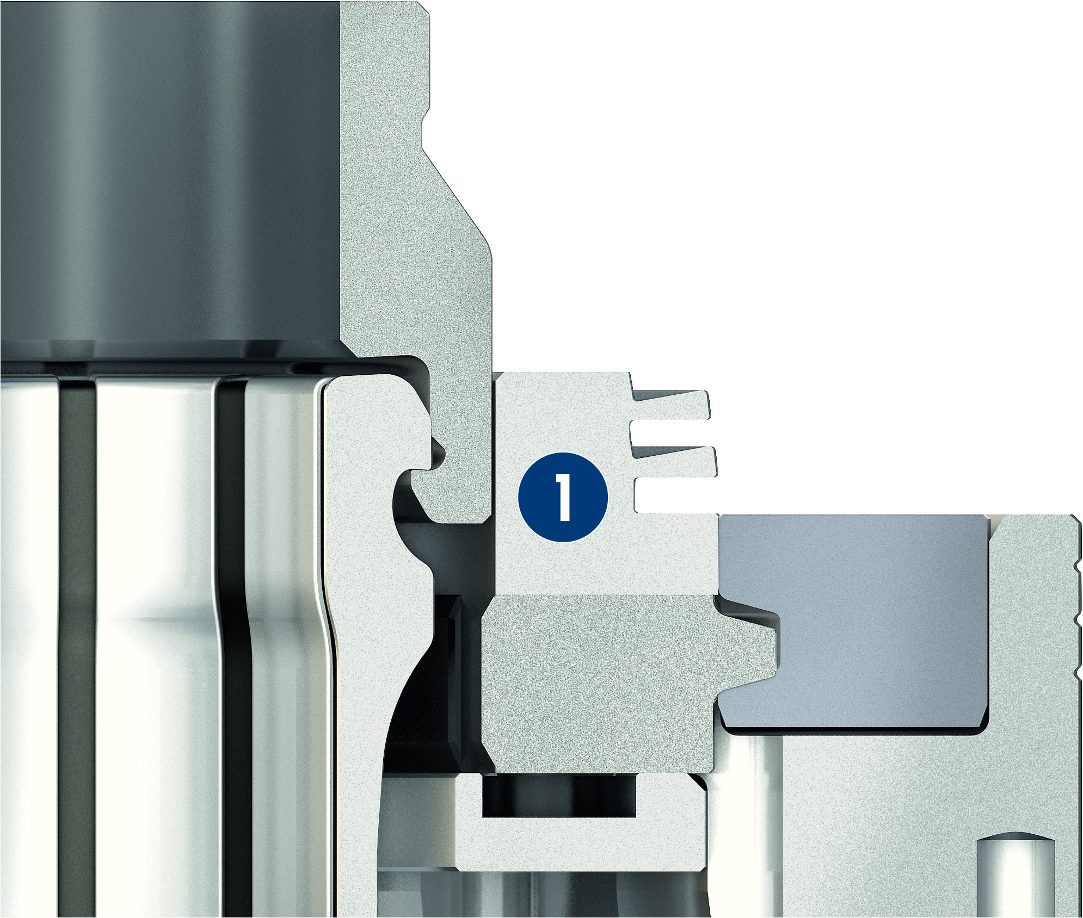
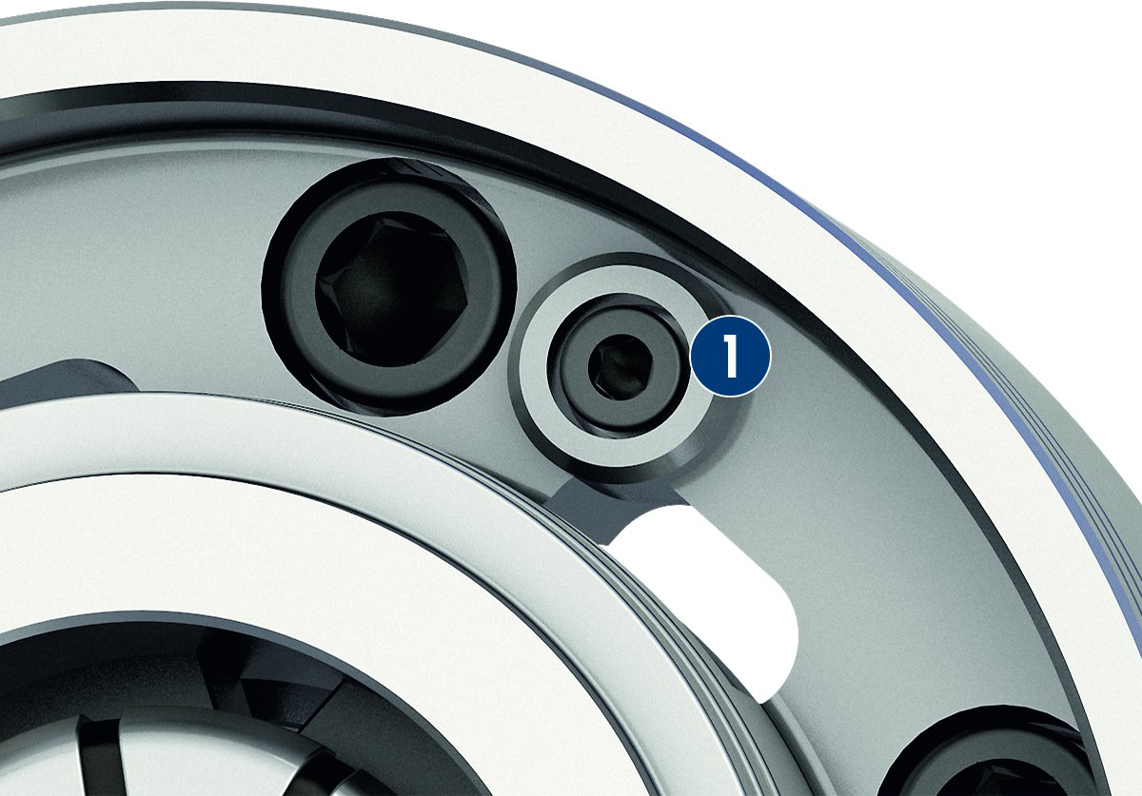
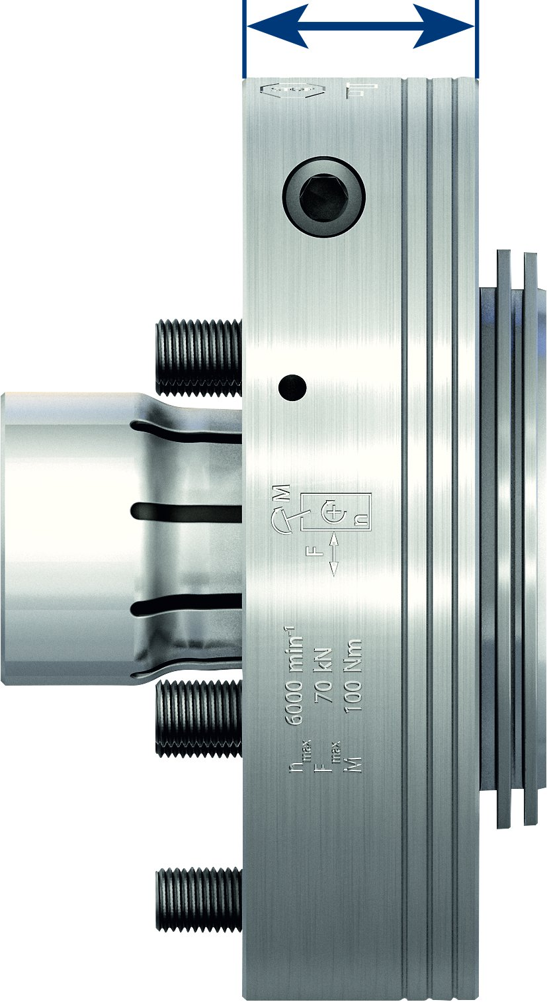
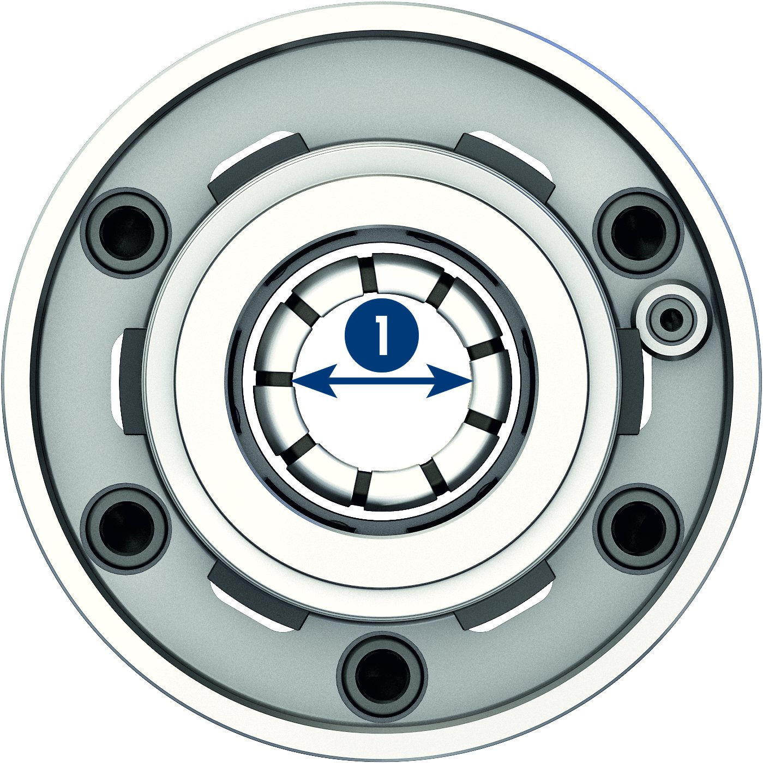
ROTA FSW
Patentierter Flexkegel für höchste Zentriergenauigkeit
Wechsel ohne Verdrehen des Drehfutters
1
Flexkegel
1
1
Positionierstein
1
Geringe Bauhöhe
Flexadapter mit großem Durchlass
1
1
Durchgangsbohrung

Slide 9
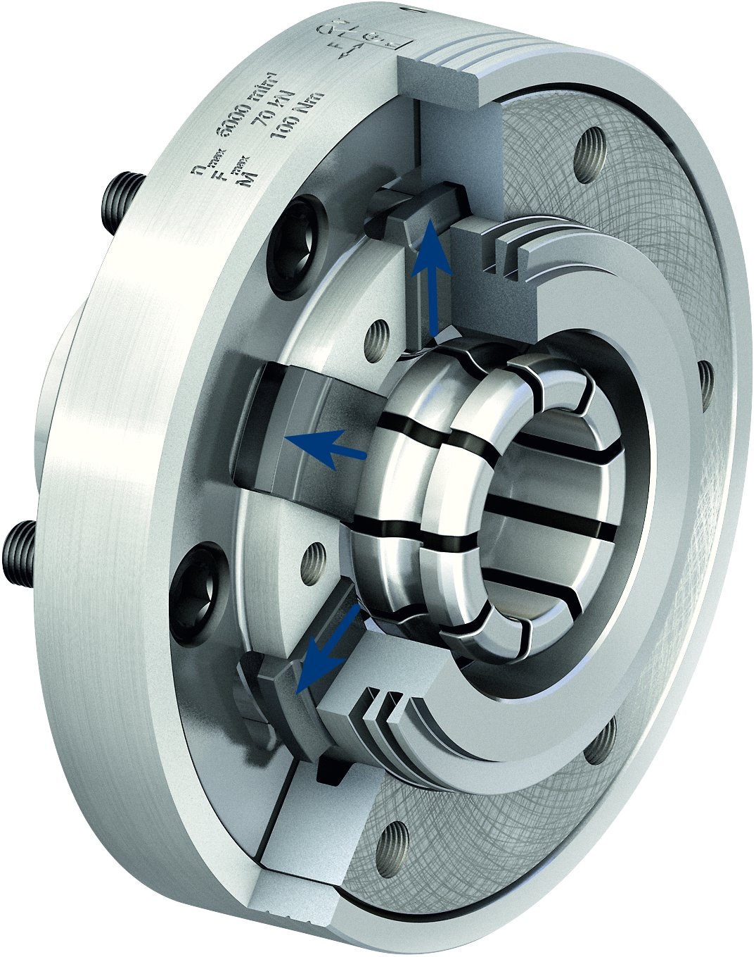
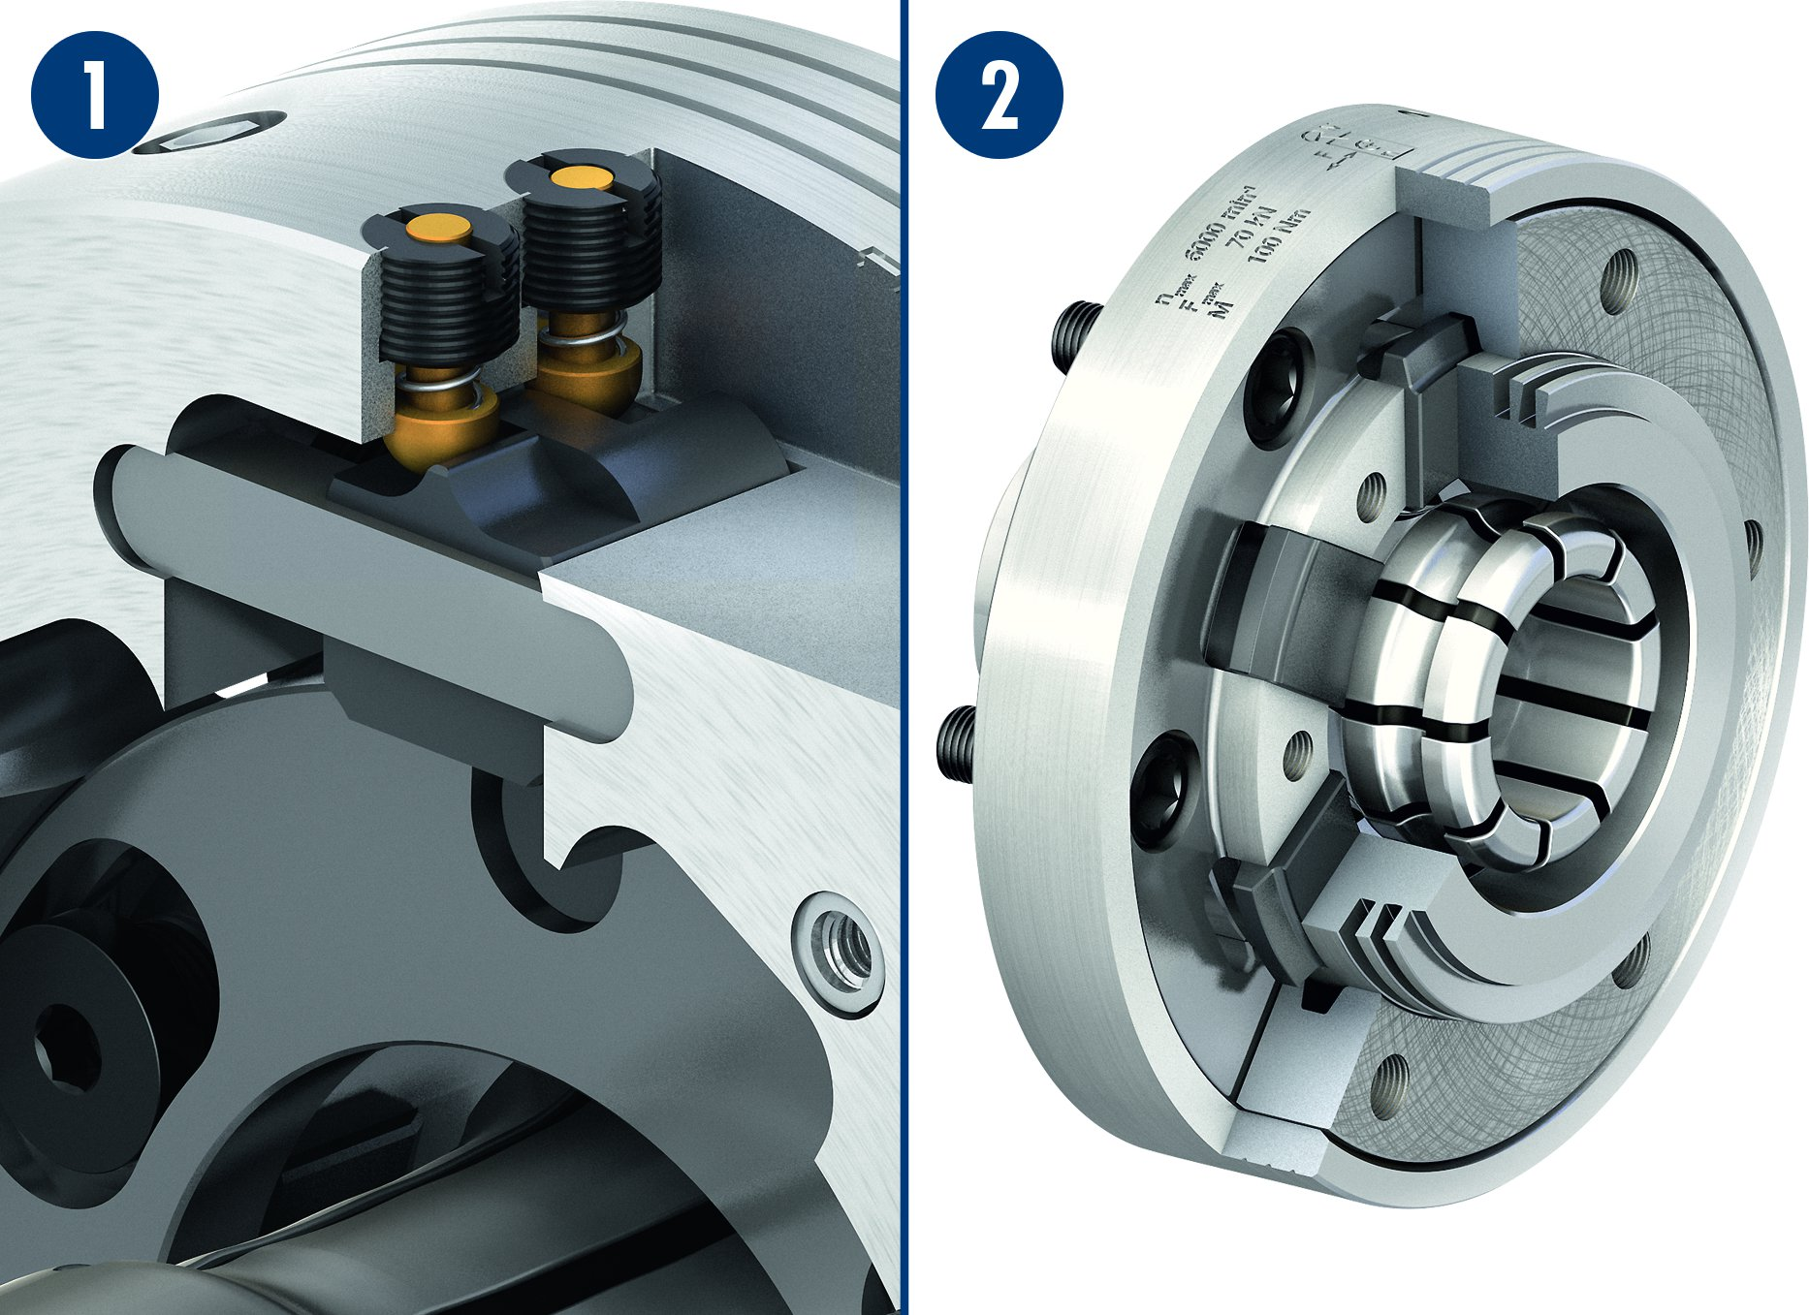
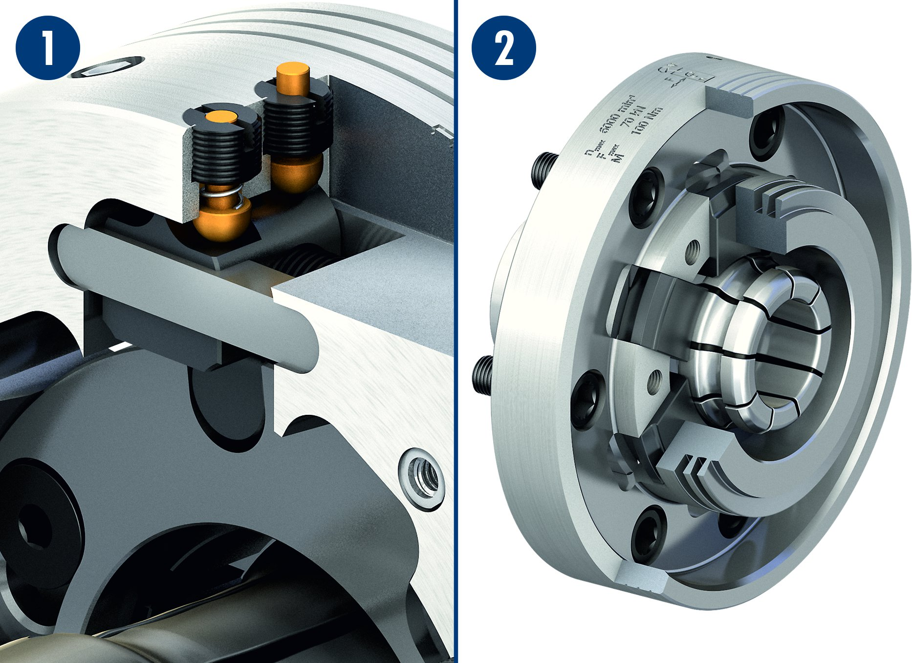
ROTA FSW
Höhere Einzugskraft unter Rotation
Spannstellung
1
2
1
Visuelle Anzeige
Spannstellung des FSW
2
Wechselstellung
1
2
1
Visuelle Anzeige
Wechselstellung des FSW
2

Slide 10
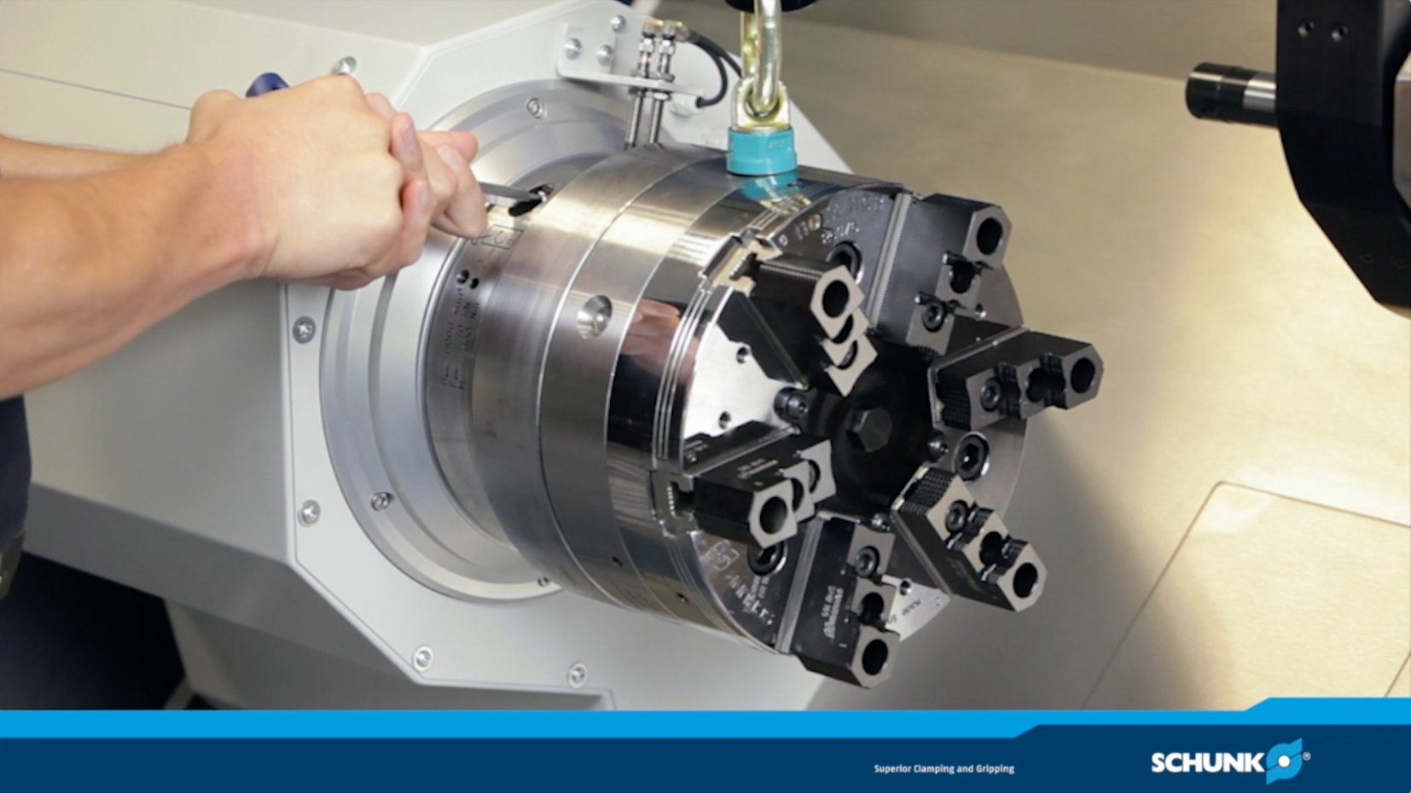
ROTA FSW

Slide 11
Baureihen ROTA FSW
Technische Daten | Max. Drehzahl [min⁻¹] | Max. Betätigungskraft [kN]
ROTA FSW A8 | 6000 | 70
ROTA FSW A11 | 4200 | 133
ROTA FSW A15 | 3500 | 140

Slide 12



SCHUNK Dienstleistungen
Engineering
Auslegung von werkstückspezifischen Spannlösungen
Entwicklung von Sonderlösungen zusammen mit Kunden
FEM Analysen bei kritischen Bauteilen
Versuchswesen
Dauerversuche mit allen Neuentwicklungen
Verschleißuntersuchungen
Feldversuche mit Technologiepartnern
Service
Inbetriebnahme von Kundenlösungen
Inspektion und Wartung
Instandsetzung

